Slide 1
Příprava ženy k malému operačnímu výkonu a pooperační péče
Mgr. Štěpánka Vybíralová

Slide 2
Malé gynekologické výkony
= výkony, po kterých obvykle mohou pacientky do 12 až 24 hodin po výkonu odejít do domácí péče
výhody: zmírnění rizika vzniku nozokomiálních nákaz, lepší psychický stav pacientek a nižší náklady na hospitalizaci
nevýhody: vyšší pozdní riziko alergické reakce na aplikované léky, nižší ošetřovatelská péče po výkonu

Slide 3
Malé gynekologické výkony
miniinterupce
interupce
instrumentální revize dutiny děložní
hysteroskopie
konizace
excize Bartholiniho žláz
abraze condylomat accuminat
probatorní kyretáž

Slide 4
Miniinterupce
= UPT, vakuumaspirace
operační výkon, buď na žádost ženy nebo ze závažných zdravotních důvodů do 8. týdne gravidity
prováděno přes děložní hrdlo, odsátím obsahu dutiny děložní
čím mladší je gravidita, tím bezpečnější zákrok je
zákrok v gynekologické poloze, krátkodobá celková anestezie
Postup: dezinfekce zevních rodidel a pochva, fixuceděložního hrdla americkými kleštěmi, sondáž děložní dutiny a dilatace děložního hrdla, poté se podtlakem odsává plodové vejce

Slide 5
Interupce
prováděna mezi 8. a 12. týdnem gravidity na žádost ženy nebo ze zdravotních důvodů, po 12. týdnu gravidity již pouze ze závažných zdravotních důvodů
zákrok v celkové anestezii, vyžaduje krátkodobou hospitalizaci pacientky
Postup: stejný jako u miniinterrupce, dilatace děložního hrdla je větší, tupou kyretou je vyprazdňován obsah děložní dutiny

Slide 6
Instrumentální revize dutiny děložní
=odstranění zbytků plodového vejce z děložní dutiny a následné vyčištění dělohy
- provádí se po samovolném potratu či po indukovaném porodu v II. trimestru gravidity, dále při podezření na neúplné odloučení placenty a plodových obalů
- celková, krátkodobá anestezie
- míra dilatace a velikost kyrety závisí na velikosti neúspěšného těhotenství, používá se Bummova tupá kyreta, kleštěmi se uchopí čípek a kyreta je zavedena do dutiny děložní
- pro potvrzení diagnózy potratu, se zbytky tkáně podrobují histologickému vyšetření

Slide 7
Hysteroskopie
= endoskopická metoda, která je využívána k diagnostice i terapii
moderní metoda umožňující kontrolu děložní dutiny, jejího tvaru a stavu endometria
indikováno při abnormálním děložním krvácení, podezření na polyp, myom, karcinomu
pro lepší přehlednost se plní dutina děložní fyziologickým roztokem
při vyšetření odběr vzorku na histologické vyšetření a podrobný popis vnitřního prostředí děložního těla a hrdla

Slide 8
Konizace
= snesení části hrdla děložního, nejčastěji ve tvaru kužele, či kónusu
Postup: celková anestézie, zafixování pacientky do gynekologické polohy, zavedení zrcadel se závažím, Schilerova zkouška - Lugolovým roztokem, se potře ektocervix - zdravá tkáň se zbarví mahagonově hnědě, postižená tkáň na roztok nereaguje, poté snesení hrdla děložního, na těle děložním se provede probatorní kyretáž (vzorek sliznice odeslán na histologické vyšetření

Slide 9
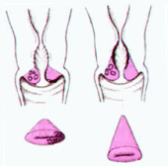

Slide 10
Excize Bartholiniho žlázy
= výkon provádějící se z důvodu jejího opakovaného zánětu, vyříznutí abscesu a cysty chirurgickým způsobem
Postup: gynekologická poloha, zarouškování operačního pole, pečlivé rektovaginální vyšetření, řez se provádí nad abscesem (nutné odstranění celé žlázy), po vyjmutí žlázy dochází ke krvácení z rány - zavedení malého drénu
po výkonu- antibiotika, 3. – 4. den je možno vyjmout drén

Slide 11
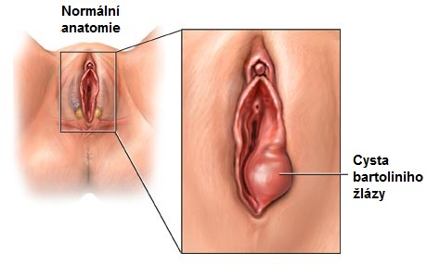

Slide 12
Abraze condylomat accuminat
Condylomata = drobné, mnohočetné, bradavčité, někdy i třásnité útvary, šíří se ze zevních rodidel, přes pochvu a děložní hrdlo, až ke konečníku., dobře viditelné při kolposkopickém vyšetření
ložiska se mohou odstranit buď chirurgicky kryokauterem a nebo laser vaporizací

Slide 13
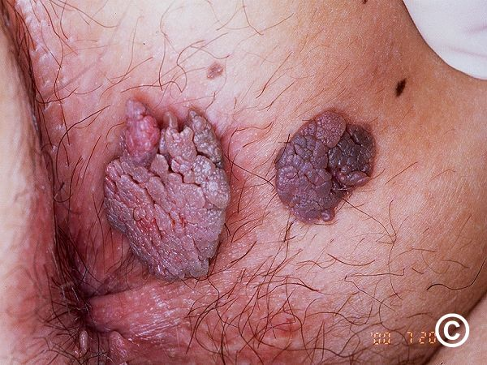

Slide 14
Probatorní kyretáž
-jeden z nejčastějších diagnostických a terapeutických výkonů v gynekologii
- zastavení krvácení z děložní dutiny nebo odstranění endocervikálního polypu z hrdla děložního, získává materiál z děložního těla a hrdla k histologickému vyšetření
Postup: dezinfekce zevních rodidel a pochvy, zavedení zrcadel, děložní hrdlo uchopí jednozubými americkými kleštěmi, dilatace děložního hrdlo, zavedení kyrety do dutiny děložní, následně se provádí kyretáž, tkáň se zasílá na histologii ( hrdlo a tělo děložní)

Slide 15
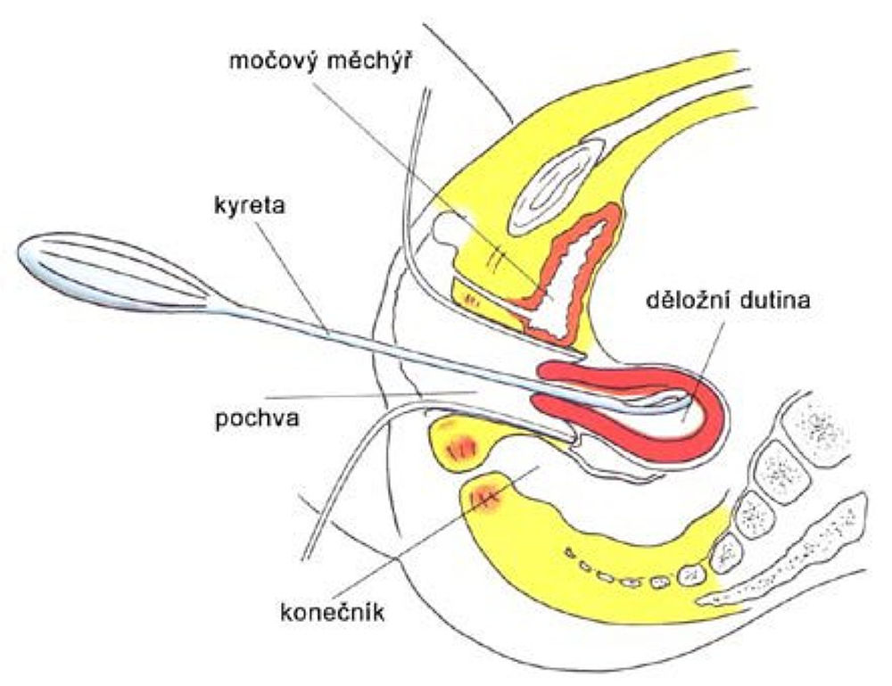

Slide 16
Ošetřovatelská péče před malým výkonem
celistvá a individuální péče
seznámení pacientky s průběhem předoperačního a pooperačního období
informovaný souhlas pacientky s výkonem
od půlnoci NNN
důležité je načasování cyklu, vzhledem k menstruačnímu období a možné graviditě pacientky
interní předoperační vyšetření, laboratorní vyšetření krve, vyšetření moči, ev. EKG
odstranění šperků a zubních náhrad, kontaktních čoček

Slide 17
Pooperační péče po malém výkonu
= začíná předáním pacientky anesteziologickou sestrou a končí propuštěním pacientky do domácího ošetřování
závisí na druhu operačního výkonu, na anestezii, stavu pacientky a na zvyklostech oddělení
monitorace FF a celkového stavu, hodnocení bolesti, kontrola krvácení
Edukace pacientky
24 hodin zákaz řízení
vyhnout se velké fyzické zátěži 1-2 týdny po výkonu
sprcha místo koupele, nepoužívat tampony alespoň tři týdny
pohlavní styk za 4-6 týdnů po výkonu

